Slide 1

第三部分 Python数据预处理
Notes:
由于本课程是可视化课程，并非pandas课程，因此对Series和DataFrame的创建、删除等等操作不做具体讲解。此处仅为了结合可视化之前的数据预处理做简单介绍

Slide 2
目录
数据预处理概述
数据读写
索引和切片
数据描述、统计、分组
缺失数据和异常值处理
时间序列数据处理

Slide 3
目录
数据预处理概述
数据读写
索引和切片
数据描述、统计、分组
缺失数据和异常值处理
时间序列数据处理

Slide 4


Python与Excel的对比
Python
Python拥有强大的数据分析生态圈，提供许多优秀的第三方包，涵盖数据分析的各个领域。使用 Python进行可视化，可以方便地与其他第三包进行整合，融入 Python数据分析的闭环
Excel
Excel只是个表格处理工具，但Python是一门编程语言，其对数据的操作更具灵活性，能处理的数据类型也比Excel要丰富很多
Excel不能很强大的编程，不能进行丰富逻辑处理，复杂的运算分析。简单来说Excel能做到的Python都能做到，
Notes:
由于上一章讲的是Excel，而后面是Python，所以加一页对比

Slide 5

数据预处理
为什么要数据预处理
了解数据质量，有些数据质量不足以直接使用，如
包含过多的缺失值
数据字段不能够直接使用，需要派生新的字段，以
更好的进行进一步的数据挖掘
通过数据的预处理能够很好的对数据有初步的认识
和理解
数据中包含很多噪声数据，需要去除不相关的数据
数据预处理含义
数据的预处理是指对所收集数据进行分析和可视化之前所做的：审核、筛选、删除、排序、汇总等必要的处理

Slide 6
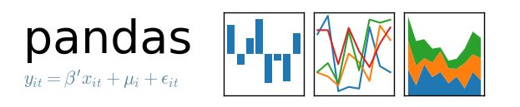
Pandas简介
数据处理工具—Pandas
Pandas 是Python中的一种数据处理工具，是一个包（package)。
Pandas的名称来自于面板数据（panel data）和数据分析（data analysis）
Pandas为了解决数据分析任务而创建的，纳入了大量库和一些标准的数据模型，提供了高效地操作大型数据集所需的工具
Pandas提供了大量能使我们快速便捷地处理数据的函数和方法。
Pandas可以说是Python成为强大而高效的数据分析环境的重要因素之一

Slide 7
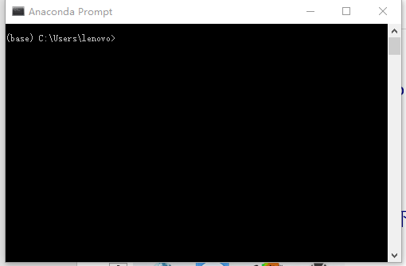
Pandas模块（通常叫“包”）
安装pandas
使用pip语句：pip install pandas
解释：pip是python的一个包，专门用于管理包的，包括安装、升级、删除等等。
具体含义：p，python，i，install，安装，p，package，包。合起来，就是python中用来安装包的一个工具包。
或使用conda语句: conda install pandas
解释：conda也是python一个包，功能和pip相似。
具体操作：
打开Anaconda prompt，如图
前提，需要在电脑上安装Anaconda，下面简要说明。

Slide 8
Anaconda安装
Anaconda是一个python运行环境，非常流行。环境，可以理解成一个平台。
Anaconda内置了许多常用的包，方便读者调用，免去了一个个下载安装的麻烦。
下载网址：https://www.anaconda.com/
免费软件，安装简单，一切按默认就可以。
安装pandas包的操作：
打开Anaconda prompt，执行下面命令：
pip install pandas
或者conda install pandas
友情提示：这是按大纲要求，教大家安装pandas的方法，其实可以不安装。？
前面说了，Anaconda已经内置了许多python包，pandas就是其中的一个。
实战一下。

Slide 9
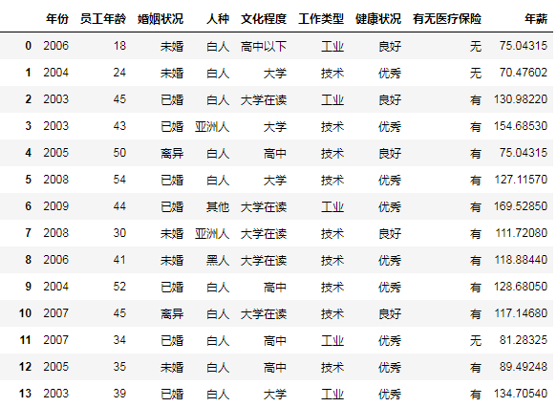

Pandas模块
基本数据结构
一，Series：序列
由一组数据及其索引组成，索引相当于行号，例：
这是一个序列，序列值是97,92,65,70
索引号是0,1,2,3
二，DataFrame：数据框
是二维表格数据，二维是指行和列，行名称一般叫索引，列名称一般叫字段或变量，见右表：
数一下，几行？13,14还是15行？
14行，默认从0开始。列标题不算。
几列呢？9列还是10列？
9列，因为索引不算一列。

Slide 10
目录
数据预处理概述
数据读写
索引和切片
数据描述、统计、分组
缺失数据和异常值处理
时间序列数据处理

Slide 11
数据读写
数据读写分为两部分
“读数据”和“写数据”
读，其实是导入，把excel文件，CSV文件，文本文件等导入python
为什么叫“读”呢？
因为使用的函数是read。
“写数据”其实是导出数据，即把python数据导出为excel等文件。
为什么用“写”呢？
因为使用的函数是write。
实质含义是导入数据和导出数据。

Slide 12
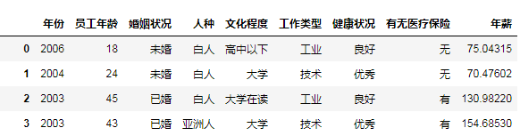
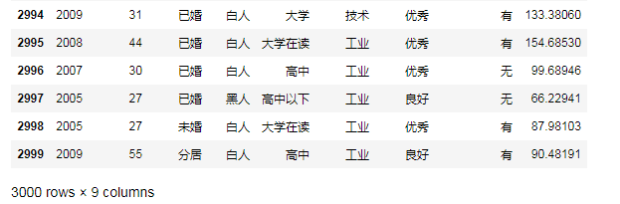
读取数据（即导入数据）
Pandas可以用函数可以读取csv、txt、html和excel等格式的数据，还提供了对接数据库的工具
Pandas读取文件后，系统会自动生成DataFrame数据结构的二维表
……………………
……………………

Slide 13
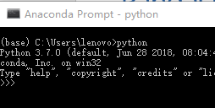
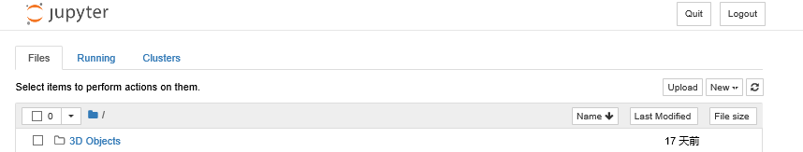
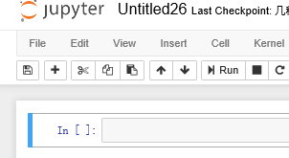
Pandas读取Excel数据文件
目标：导入一个Excel文件，wage.xlsx
具体操作：
首先，要选择一个python解释器。
什么是python解释器呢？
就是我们写python命令的窗口，提示符是：>>>
怎么打开python解释器呢？
介绍两种方式：
1，打开anaconda prompt，输入python，回车，如图：
2，使用anaconda下的Jupyter Notebook，如图：
点击“New”,选择 python3，结果如图：
这个特殊，没有>>>，在In后面输入命令，点“Run”即可。实战。

Slide 14
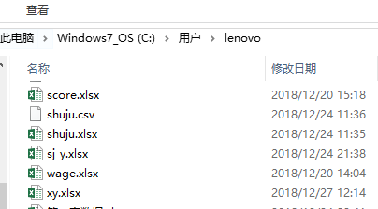

Pandas读取Excel数据文件
推荐Jupyter Notebook作python解释器
import pandas as pd
#导入pandas包，简记为pd
data = pd.read_excel('wage.xlsx')
#data是起的名字，可以随便起。单引号：要在非中文状态下输入。
为什么只有文件名，而没有路径呢？
因为我把这个文件放在了工作目录，从而省去了输入长长的路径名的麻烦。
工作目录在哪儿呢？
打开anaconda prompt，窗口显示的路径，就是工作路径，或叫工作目录，如图：
此处为文件路径和文件名
实战：读入Excel文件，wage.xlsx。简要步骤：打开python解释器，Jupyter Notebook，然后输入命令（记在脑子里，记不住，可以复制，但强烈推荐用手输入。）
图中显示，工作目录是：C:\Users\lenovo

Slide 15
Pandas读取Excel数据文件
data
#查看全部数据
列名
……………………
……………………
行索引
3000行9列

Slide 16

使用数据酷客网站内置的Jupyter Notebook
为了方便广大学生，博雅大数据学院的官网内置了Jupyter Notebook，这就省去了我们自己安装python的麻烦。
官网首页：http://cookdata.cn/
点击“课程”，“经典案例”，“可视化”，“创建案例”
添加我们的数据集
划重点：把默认的python2改成python3.6，如图：
按学院要求，上课使用官网内置的Jupyter Notebook进行演示
实战：刚才的操作， import pandas as pd
data = pd.read_excel('wage.xlsx')

Slide 17
数据展示
#head()展示指定行数数据集，默认展示前五行
data.head(4)#展示前四行数据
 | 年份 | 员工年龄 | 婚姻状况 | 人种 | 文化程度 | 工作类型 | 健康状况 | 有无医疗保险 | 年薪
0 | 2006 | 18 | 未婚 | 白人 | 高中以下 | 工业 | 良好 | 无 | 75.04315
1 | 2004 | 24 | 未婚 | 白人 | 大学 | 技术 | 优秀 | 无 | 70.47602
2 | 2003 | 45 | 已婚 | 白人 | 大学在读 | 工业 | 良好 | 有 | 130.98220
3 | 2003 | 43 | 已婚 | 亚洲人 | 大学 | 技术 | 优秀 | 有 | 154.68530

Slide 18
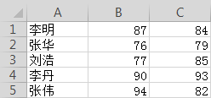
表头设置（或称为字段名、列名、变量名）
导入Excel文件：score.xlsx，原始数据见表：
score = pd.read_excel('score.xlsx',header = None)
score
这是相对路径，用cookdata平台时，要修改路径
score = pd.read_excel('score.xlsx')
score
 | 0 | 1 | 2
0 | 李明 | 87 | 84
1 | 张华 | 76 | 79
2 | 刘浩 | 77 | 85
3 | 李丹 | 90 | 93
4 | 张伟 | 94 | 82
发现什么毛病？
第一行数据被当成了字段名！
更正：可以设置参数header = None,为其添加默认的表头（0、1、2）
 | 李明 | 87 | 84
0 | 张华 | 76 | 79
1 | 刘浩 | 77 | 85
2 | 李丹 | 90 | 93
3 | 张伟 | 94 | 82
以后会讲，如何修改字段名，如0,1,2变成姓名、数学、语文。先实战添加默认表头。

Slide 19
Pandas读取文件的函数
数据文件 | Pandas读取函数
MS Excel | read_excel
Local clipboard | read_clipboard
CSV | read_csv
Stata | read_stata
SQL | read_sql
Google Pickle Format | read_gbq
HTML | read_html
JSON | read_json
具体的参数设置可以参考Pandas的官方文档（http://pandas.pydata.org/）

Slide 20
Pandas写入数据（实质是导出数据）
可以将处理完的数据导出为Excel文件或CSV文件等。
例如，利用to_csv函数将数据集写入CSV文件
data.to_csv('data.csv', header = True)
默认是header=True,保留表头
存入默认的工作目录
data.to_csv('E:/数据/data.csv', header = False)
不保留表头，可以是None，False或0，三者结果相同
也可指定绝对路径

Slide 21
Pandas写入文件的工具
数据文件 | Pandas读取工具
MS Excel | to_excel
CSV | to_csv
Stata | to_stata
SQL | to_sql
Google Pickle Format | to_gbq
HTML | to_html
JSON | to_json
具体的参数设置可以参考Pandas的官方文档（http://pandas.pydata.org/）

Slide 22
目录
数据预处理概述
数据读写
索引和切片
数据描述、统计和分组
缺失数据和异常值处理
时间序列数据处理

Slide 23
列名获取与设置
columns属性
#查看列名
data.columns
结果：
实战：查看字段名，记住命令：.columns
实战前，先熟悉一下Excel数据，wage
然后，用数据酷客的python解释执行。
Index(['年份', '员工年龄', '婚姻状况', '人种', '文化程度', '工作类型', '健康状况', '有无医疗保险', '年薪'], dtype='object')

Slide 24
列名获取与设置
columns属性
 | 姓名 | 数学 | 语文
0 | 李明 | 87 | 84
1 | 张华 | 76 | 79
2 | 刘浩 | 77 | 85
3 | 李丹 | 90 | 93
4 | 张伟 | 94 | 82
#修改列名
score.columns = ['姓名','数学','语文']
score
结果见右表：
实战：更改字段名，记住命令：.columns=[ ]
实战前，先熟悉Excel数据，score.xlsx
然后再去数据酷客的pytho解释器执行。

Slide 25
索引获取与设置
index属性（索引，默认是指行）
score.index #查看索引，结果：
 | 姓名 | 数学 | 语文
0 | 李明 | 87 | 84
1 | 张华 | 76 | 79
2 | 刘浩 | 77 | 85
3 | 李丹 | 90 | 93
4 | 张伟 | 94 | 82
RangeIndex(start=0, stop=5, step=1)
解读：索引范围是，从0开始，到5结束？
记住：0是左端点，5是右端点，默认是不包含右端点，所以，实际是到4止，不含5。
步长是1。
实战：查看索引，记住命令 .index

Slide 26
索引获取与设置
#设置索引，比如用某一列作为索引
score.index = score['姓名']
score
 | 姓名 | 数学 | 语文
姓名
李明 | 李明 | 87 | 84
张华 | 张华 | 76 | 79
刘浩 | 刘浩 | 77 | 85
李丹 | 李丹 | 90 | 93
张伟 | 张伟 | 94 | 82
有毛病么？
这时，要学会删除字段，如删除姓名，后面会讲。
先实战：设置索引，把某一列作为索引，记住命令。
信息冗余

Slide 27
数据删除：删除列
使用drop函数删除冗余的一列，姓名
score.drop(['姓名'],axis = 1,inplace = True)
#解读：数据名.drop()，中括号中是字段名，要有引号；
# axis=1表示删除列，0就是删除行。
# inplace=True，表示在原来数据集中删除。不写这行参数的话，表示不在原来数据集中删除。
#注意，字段名外面，要加中括号[]，虽然只删除一个字段时，中括号可省。但好的习惯很重要。
score #查看数据
结果：
 | 数学 | 语文
姓名
李明 | 87 | 84
张华 | 76 | 79
刘浩 | 77 | 85
李丹 | 90 | 93
张伟 | 94 | 82
实战，在score中删除字段“姓名”，并查看score，体会参数inplace=True的作用。
Notes:
此处提到。。。drop函数在后面会介绍到

Slide 28
读取文件时设置索引
读取时把第一列设置为索引
score = pd.read_excel('./input/score.xlsx',header=None,index_col = 0)
#解读：./input/这是数据酷客的指定路径，可以用复制的方式
# 因为score.xlsx中没有写字段名，所以用header=None
# index_col=0，表示用第1列作为索引，因为从0开始，0列就是第一列。
score.columns = ['数学','语文’]
#设置列名（字段名）为数学和语文
score
#查看score数据，结果见表：
 | 数学 | 语文
0
李明 | 87 | 84
张华 | 76 | 79
刘浩 | 77 | 85
李丹 | 90 | 93
张伟 | 94 | 82
有毛病么？
多了一个0，是冗余信息。
这是显示问题，无关紧要，导出为Excel文件时会发现完全正常。
实战，记住代码。

Slide 29
筛选一一列数据
只筛选一列
方法一：data['col']#data为数据集，col为列名
方法二：data.col#data为数据集，col为列名
score['数学‘]
或score.数学
姓名
李明 | 87
张华 | 76
刘浩 | 77
李丹 | 90
张伟 | 94
Name: 数学, dtype: int64
推荐用第一种方法。
实战：提取score中的某一列数据

Slide 30
筛选多列：逗号隔开，中括号括起
data[['年份','人种','文化程度','工作类型']].head()
#注意：提取多个字段时，字段名外面要用中括号[]
结果：
 | 年份 | 人种 | 文化程度 | 工作类型
0 | 2006 | 白人 | 高中以下 | 工业
1 | 2004 | 白人 | 大学 | 技术
2 | 2003 | 白人 | 大学在读 | 工业
3 | 2003 | 亚洲人 | 大学 | 技术
4 | 2005 | 白人 | 高中 | 技术
实战：提取data中的任何两列数据。

Slide 31
筛选一一行数据
方法一，
提取一行：
位置提取：data.iloc[num]#data为数据集，num为索引位置
索引的位置
多个行,要用[ ]
score.iloc[0]
#提取第一行数据
提取多行：
#写法一
score.iloc[[0,1,2]]
#写法二
#score.iloc[0:3]
解读：提取0-3行，包括3么？
注意：不包括右边界。
实质上是0,1,2三行。如表：
结果：
数学 87
语文 84
Name: 李明, dtype: int64
解读：第一行是李明，数学87分，语文84分。
 | 数学 | 语文
姓名
李明 | 87 | 84
张华 | 76 | 79
刘浩 | 77 | 85
实战：提取一行，或多行，记住函数：.iloc[ ]

Slide 32
筛选一一行数据
方法二，标签提取：data.loc[inx] #data为数据集，inx为索引名
多个行
索引
score.loc['李明']
score.loc[['李明','张华','刘浩']]
#也可以这么写
#score.loc['李明':'刘浩']
数学 87
语文 84
Name: 李明, dtype: int64
 | 数学 | 语文
姓名
李明 | 87 | 84
张华 | 76 | 79
刘浩 | 77 | 85
方法二大家自己尝试，推荐方法一，更便捷。

Slide 33
切片
前面讲了提取整行或整列，现在学习提取一部分，即“切片”，切哪儿提取哪儿。
准确地说：获取DataFrame对象中的一块内容，需指定索引和列名
解读：逗号前表示行，后表示列。
0,1,2表明前三行，几列呢？
冒号表示所有的列。
score.iloc[[0,1,2],:]
score.loc[['张华','张伟'],['数学','语文’]]
这个写法麻烦，不推荐。
 | 数学 | 语文
姓名
张华 | 76 | 79
张伟 | 94 | 82
 | 数学 | 语文
姓名
李明 | 87 | 84
张华 | 76 | 79
刘浩 | 77 | 85
实战: .iloc[ ]切片方式，任取切，几行和几列。

Slide 34
通过条件筛选数据
选取年薪在200（千元）以上的样本
data[data['年薪'] > 200].head()
 | 年份 | 员工年龄 | 婚姻状况 | 人种 | 文化程度 | 工作类型 | 健康状况 | 有无医疗保险 | 年薪
17 | 2006 | 50 | 已婚 | 白人 | 高级学位 | 技术 | 优秀 | 无 | 212.8424
20 | 2003 | 38 | 已婚 | 亚洲人 | 大学 | 技术 | 优秀 | 无 | 200.5433
25 | 2005 | 49 | 已婚 | 白人 | 高级学位 | 技术 | 优秀 | 有 | 277.6014
46 | 2009 | 35 | 已婚 | 白人 | 大学 | 工业 | 优秀 | 有 | 267.9011
50 | 2005 | 57 | 已婚 | 白人 | 高级学位 | 技术 | 优秀 | 无 | 200.5433

Slide 35
通过条件筛选数据
选取人种为亚洲人的数据
data[data['人种'] == '亚洲人'].head()
解读：=并不表示“等于”，而赋值。==才是真正意义上的“相等”
结果：
 | 年份 | 员工年龄 | 婚姻状况 | 人种 | 文化程度 | 工作类型 | 健康状况 | 有无医疗保险 | 年薪
3 | 2003 | 43 | 已婚 | 亚洲人 | 大学 | 技术 | 优秀 | 有 | 154.68530
7 | 2008 | 30 | 未婚 | 亚洲人 | 大学在读 | 技术 | 良好 | 有 | 111.72080
16 | 2003 | 37 | 未婚 | 亚洲人 | 大学 | 工业 | 优秀 | 无 | 82.67964
20 | 2003 | 38 | 已婚 | 亚洲人 | 大学 | 技术 | 优秀 | 无 | 200.54330
40 | 2004 | 28 | 已婚 | 亚洲人 | 大学 | 工业 | 优秀 | 无 | 34.60742

Slide 36
目录
数据预处理概述
数据读写
索引和切片
数据描述、统计和分组
缺失数据和异常值处理
时间序列数据处理

Slide 37
info函数查看数据集基本信息
data.info()
<class 'pandas.core.frame.DataFrame'>
RangeIndex: 3000 entries, 0 to 2999
Data columns (total 9 columns):
年份 3000 non-null int64
员工年龄 3000 non-null int64
婚姻状况 3000 non-null object
人种 3000 non-null object
文化程度 3000 non-null object
工作类型 3000 non-null object
健康状况 3000 non-null object
有无医疗保险 3000 non-null object
年薪 3000 non-null float64
dtypes: float64(1), int64(2), object(6)
memory usage: 211.0+ KB
3000个样本数据
9列数据
各变量的详细信息
（每列数据的类型和非空取值个数）
数据集占用内存大小

Slide 38
通过value_counts计算频数
为什么计算频数？为了了解分布情况。
函数的核心部分：value_counts()，关键点：求某个字段的频数
完整的函数包括三个要素： 数据框名[‘字段名’].value_counts()
#案例:查看data数据集中，各个人种的频数
data['人种'].value_counts()
白人 2480
黑人 293
亚洲人 190
其他 37
Name: 人种, dtype: int64
实战：先用data.head()了解数据，然后再执行操作。

Slide 39
通过value_counts计算频数
筛选出部分数据，求频数
例如，求data数据中，只求白人的文化程度的频数
牢记三个要素： 数据名[‘字段名’].value_counts()
此时，数据还是data的全部么？
不是，而其中的一部分，白人的部分
#利用学过的筛选
data[data['人种'] == '白人’]
字段名：
['文化程度’]
最后一部分：
.value_counts()
拼接起来：
data[data['人种'] == '白人’] ['文化程度’] .value_counts()
技巧：复杂命令，学会分解，可以化难为易，也可减少错误。
高中 822
大学 576
大学在读 532
高级学位 339
高中以下 211
Name: 文化程度, dtype: int64
实战

Slide 40
计算常用统计量
最大值、最小值、均值、众数、中位数、总和
data['年薪'].max()
data['年薪'].median()
318.3424
104.9215
data['年薪'].min()
data['年薪'].sum()
20.0855399999999
335110.83282999997
data['年薪'].mean()
#也可以直接对数据集进行操作
data.mode()
111.70361094333394
 | 年份 | 员工年龄 | 婚姻状况 | 人种 | 文化程度 | 工作类型 | 健康状况 | 有无医疗保险 | 年薪
0 | 2003 | 40 | 已婚 | 白人 | 高中 | 工业 | 优秀 | 有 | 118.8844
data['年薪'].mode()
118.8844

Slide 41
describe函数
可以一次返回多个统计量，对列进行操作
自动筛选数值型列
data.describe()
 | 年份 | 员工年龄 | 年薪
count | 3000.000000 | 3000.000000 | 3000.000000
mean | 2005.791000 | 42.414667 | 111.703611
std | 2.026167 | 11.542406 | 41.728600
min | 2003.000000 | 18.000000 | 20.085540
25% | 2004.000000 | 33.750000 | 85.383940
50% | 2006.000000 | 42.000000 | 104.921500
75% | 2008.000000 | 51.000000 | 128.680500
max | 2009.000000 | 80.000000 | 318.342400

Slide 42
使用sort_index函数对数据进行排序
对数据重新排序，默认为升序排列
data.sort_index(by = '年薪').head(3)
 | 年份 | 员工年龄 | 婚姻状况 | 人种 | 文化程度 | 工作类型 | 健康状况 | 有无医疗保险 | 年薪
2191 | 2005 | 43 | 已婚 | 白人 | 大学在读 | 技术 | 良好 | 无 | 20.08554
388 | 2004 | 33 | 已婚 | 白人 | 高中以下 | 技术 | 优秀 | 无 | 20.93438
499 | 2003 | 52 | 离异 | 白人 | 大学在读 | 工业 | 良好 | 无 | 22.96240
#降序排列
data.sort_index(by = '年薪',ascending = False).head(3)
 | 年份 | 员工年龄 | 婚姻状况 | 人种 | 文化程度 | 工作类型 | 健康状况 | 有无医疗保险 | 年薪
206 | 2007 | 63 | 已婚 | 黑人 | 高级学位 | 技术 | 优秀 | 有 | 318.3424
1229 | 2007 | 46 | 已婚 | 黑人 | 高中 | 技术 | 优秀 | 有 | 318.3424
503 | 2003 | 38 | 未婚 | 白人 | 大学在读 | 技术 | 优秀 | 有 | 314.3293

Slide 43
分组
 | 年份 | 员工年龄 | 婚姻状况 | 人种 | 文化程度 | 工作类型 | 健康状况 | 有无医疗保险 | 年薪
0 | 2006 | 18 | 未婚 | 白人 | 高中以下 | 工业 | 良好 | 无 | 75.04315
1 | 2004 | 24 | 未婚 | 白人 | 大学 | 技术 | 优秀 | 无 | 70.47602
2 | 2003 | 45 | 已婚 | 白人 | 大学在读 | 工业 | 良好 | 有 | 130.98220
思考：1.如何计算每个人种的不同文化程度的人数？
2.如何计算不同婚姻状况人群的平均年薪？

Slide 44
分组
之前的解决方法（利用筛选方法）
问题一：
问题二：
data[data['人种']=='白人']['文化程度'].value_counts()
data[data['人种']=='黑人']['文化程度'].value_counts()
data[data['人种']=='亚洲人']['文化程度'].value_counts()
data[data['人种']=='其他']['文化程度'].value_counts()
是不是很麻烦？
data[data['婚姻状况']=='已婚']['年薪'].mean()
data[data['婚姻状况']=='未婚']['年薪'].mean()
data[data['婚姻状况']=='离异']['年薪'].mean()
data[data['婚姻状况']=='分居']['年薪'].mean()
data[data['婚姻状况']=='丧偶']['年薪'].mean()

Slide 45
使用分组(groupby)的方法
分组
应用
聚合
变量1 | 变量2
A | 0
A | 5
A | 10
变量1 | 变量2
A | 0
B | 5
C | 10
A | 5
B | 10
C | 15
A | 10
B | 15
C | 20
求和
A
变量1 | 变量2
B | 5
B | 10
B | 15
变量1 | 变量2
A | 15
B | 30
C | 45
B
求和
C
变量1 | 变量2
C | 10
C | 15
C | 20
求和

Slide 46
分组
groupby函数
主要有三种分组方式
data.groupby(key)
data.groupby([key1,key2])
data.groupby(key,axis=1)
data为数据集
key参数用于指定一个或多个特征进行分组
axis参数用于指定根据某个轴向进行分组：默认axis=0为横轴

Slide 47
groupby函数
三种分组方式返回的是groupby对象（因为还未对其应用任何函数计算）
根据人种分组（按一个属性分组，是简单分组）
根据人种和文化程度分组（按两个属性分组，属于复合分组）
data_peo = data.groupby('人种')
data_peo
<pandas.core.groupby.groupby.DataFrameGroupBy object at 0x000000000870D630>
data.groupby(['人种','文化程度'])
<pandas.core.groupby.groupby.DataFrameGroupBy object at 0x0000000006B275F8>

Slide 48
查看分组大小
size()函数
#查看按人种分组后各组大小
data_peo.size()
#查看按人种和有无医疗保险分组后各组的大小
data_peins = data.groupby(['人种','有无医疗保险'])
data_peins.size()
人种
亚洲人 190
其他 37
白人 2480
黑人 293
dtype: int64
人种 有无医疗保险
亚洲人 无 64
有 126
其他 无 17
有 20
白人 无 740
有 1740
黑人 无 96
有 197
dtype: int64

Slide 49
查看分组后的数据
使用get_group()函数可以快速查看对应分组的数据
data_peo.get_group('其他').head()
 | 年份 | 员工年龄 | 婚姻状况 | 人种 | 文化程度 | 工作类型 | 健康状况 | 有无医疗保险 | 年薪
6 | 2009 | 44 | 已婚 | 其他 | 大学在读 | 工业 | 优秀 | 有 | 169.52850
27 | 2004 | 34 | 已婚 | 其他 | 高中 | 工业 | 良好 | 有 | 65.11085
43 | 2005 | 50 | 未婚 | 其他 | 高中以下 | 工业 | 良好 | 有 | 73.77574
209 | 2007 | 25 | 未婚 | 其他 | 高中以下 | 工业 | 良好 | 无 | 73.77574
224 | 2005 | 23 | 未婚 | 其他 | 高中 | 技术 | 优秀 | 无 | 73.77574

Slide 50
问题一：查看各个人种的不同文化程度的人数（频数）
查看各个人种的不同文化程度的人数
人种 文化程度
亚洲人 大学 66
高级学位 60
高中 31
大学在读 18
高中以下 15
其他 高中 13
高中以下 11
大学在读 8
大学 3
高级学位 2
白人 高中 822
大学 576
大学在读 532
高级学位 339
高中以下 211
黑人 高中 105
大学在读 92
大学 40
高中以下 31
高级学位 25
Name: 文化程度, dtype: int64
data_peo['文化程度'].value_counts()

Slide 51
问题二：查看不同婚姻状况的人群的年均收入
data.groupby('婚姻状况')['年薪'].mean()
婚姻状况
丧偶 99.538656
分居 101.215790
已婚 118.860264
未婚 92.734649
离异 103.159260
Name: 年薪, dtype: float64

Slide 52
删除数据
drop()函数
drop()，根据标签丢弃数据
drop_duplicates()，丢弃重复数据
dropna()，丢弃缺失数据
drop()方法可以根据标签丢弃多行或者多列数据。其基本参数如下：
data.drop('labels',axis = 1,inplace = True)
轴向：
0删除行
1删除列
默认是0
单个或者多个字段
是否覆盖原来的数据
默认是不覆盖

Slide 53
直接删除行列
#删除前三行
data.drop([0,1,2]).head(3)
 | 年份 | 员工年龄 | 婚姻状况 | 人种 | 文化程度 | 工作类型 | 健康状况 | 有无医疗保险 | 年薪
3 | 2003 | 43 | 已婚 | 亚洲人 | 大学 | 技术 | 优秀 | 有 | 154.68530
4 | 2005 | 50 | 离异 | 白人 | 高中 | 技术 | 良好 | 有 | 75.04315
5 | 2008 | 54 | 已婚 | 白人 | 大学 | 技术 | 优秀 | 有 | 127.11570
#删除年份列
data.drop('年份',axis = 1).head(3)
 | 员工年龄 | 婚姻状况 | 人种 | 文化程度 | 工作类型 | 健康状况 | 有无医疗保险 | 年薪 | 年薪
0 | 18 | 未婚 | 白人 | 高中以下 | 工业 | 良好 | 无 | 75.04315 | 154.68530
1 | 24 | 未婚 | 白人 | 大学 | 技术 | 优秀 | 无 | 70.47602 | 75.04315
2 | 45 | 已婚 | 白人 | 大学在读 | 工业 | 良好 | 有 | 130.98220 | 127.11570

Slide 54
结合筛选进行删除
删除工作类型为工业的样本
data.drop(data[data['工作类型'] == '工业'].index).head()
解读：复杂命令 ，学会分解。
1，红色中括号里面是筛选条件,data中的工作类型等于工业；
2，data[data[‘工作类型’] == ‘工业‘]，表示筛选出数据。3，.index,是索引号，行号，就删除哪些行。
 | 年份 | 员工年龄 | 婚姻状况 | 人种 | 文化程度 | 工作类型 | 健康状况 | 有无医疗保险 | 年薪
1 | 2004 | 24 | 未婚 | 白人 | 大学 | 技术 | 优秀 | 无 | 70.47602
3 | 2003 | 43 | 已婚 | 亚洲人 | 大学 | 技术 | 优秀 | 有 | 154.68530
4 | 2005 | 50 | 离异 | 白人 | 高中 | 技术 | 良好 | 有 | 75.04315
5 | 2008 | 54 | 已婚 | 白人 | 大学 | 技术 | 优秀 | 有 | 127.11570
7 | 2008 | 30 | 未婚 | 亚洲人 | 大学在读 | 技术 | 良好 | 有 | 111.72080

Slide 55
删除重复数据
为什么要删除重复数据
由于各种原因，数据可能会包含重复的行，含有重复行的数据不仅造成了信息的冗余，也可能对之后模型算法的性能有一定的影响。
但是在实际中丢弃重复数据需要谨慎一些，比如两个客户的各项数据指标都一样，如果盲目去重，那会造成数据集中丢失部分客户的数据
duplicated()函数： 查找重复纪录
返回一个布尔型的Series，表示各行是否是重复行，将与前面重复的纪录标示出来，标记为True，
此方法默认会判断全部列是否重复，也可以指定部分列进行重复判断

Slide 56
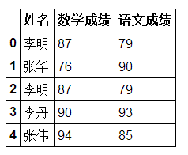
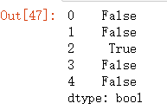
删除重复数据
案例数据：score.xlsx中的Sheet2
读取该文件：
score2=pd.read_excel('./input/score.xlsx',sheet_name='Sheet2’)
#注意Sheet2的第一个字母是大写
score2
 | 数学成绩 | 语文成绩
姓名
李明 | 87 | 79
张华 | 76 | 90
李明 | 87 | 79
李丹 | 90 | 93
张伟 | 94 | 85
查找重复纪录
score2.duplicated()

Slide 57
删除重复数据
删除重复
方法一：筛选出不重复的，就相当于删除了重复数据：
方法2：Pandas提供的drop_duplicates()方法可以更简单的完成去重
score2[score2.duplicated() == False]
score2.drop_duplicates()
 | 数学成绩 | 语文成绩
姓名
李明 | 87 | 79
张华 | 76 | 90
李丹 | 90 | 93
张伟 | 94 | 85

Slide 58
目录
数据预处理概述
数据读写
索引和切片
数据描述、统计和分组
缺失数据和异常值处理
时间序列数据处理

Slide 59
缺失数据
棒球手数据集
hitter = pd.read_csv('Hitters.csv')
hitter.head(9)
 | Hits | Years | Salary
0 | 92 | 6.0 | 300.0
1 | 211 | 5.0 | 740.0
2 | 146 | NaN | NaN
3 | 102 | NaN | 415.0
4 | 53 | 2.0 | 70.0
5 | 114 | 4.0 | 475.0
6 | 37 | 6.0 | NaN
7 | 93 | 2.0 | 150.0
8 | 123 | NaN | 1260.0
变量解释
变量 | 含义
Hits | 击中球次数
Years | 从业年数
Salary | 薪水

Slide 60
缺失值判断
可见哪个变量中存在缺失值，缺失了多少数据
hitter.info()
<class 'pandas.core.frame.DataFrame'>
RangeIndex: 322 entries, 0 to 321
Data columns (total 3 columns):
Hits 322 non-null int64
Years 308 non-null float64
Salary 262 non-null float64
dtypes: float64(2), int64(1)
memory usage: 7.6 KB
无缺失值
有14个缺失值
有60个缺失值

Slide 61
缺失值判断
isna()函数可对Pandas对象中的所有数值进行逐一判断，如果是NaN标识的缺失值，则结果True，否则为False
hitter.isna()
 | Hits | Years | Salary
0 | False | False | False
1 | False | False | False
2 | False | True | True
3 | False | True | False
………… | ………… | ………… | …………
319 | False | False | False
320 | False | False | False
321 | False | False | False
322 rows × 3 columns
和原数据同样大小

Slide 62
查看缺失值的比例
True和False在进行算术运算时，可以将其分别视为1和0。所以为了统计每一行或者每一列的缺失值数量，我们可以直接沿行或者沿列进行求和
#统计该列缺失值个数
hitter['Salary'].isna().sum()
60
#统计该列缺失值比例
hitter['Salary'].isna().sum()/hitter.shape[0]
0.18633540372670807

Slide 63
删除法
Pandas用.dropna()函数来删除缺失值所在的行或者列。基本参数如下：
data.dropna(how='any',axis = 1,inplace = True)
设置删除方法(any/all)
any:缺一个，就得删
all:都缺时，才删
默认是any
轴向：
0删除行
1删除列,默认删除行
是否覆盖原来的数据，默认是不覆盖

Slide 64
删除法
删除存在缺失值的行，且不替换原来的对象
hitter.dropna()
hitter
hitter_dn = hitter.dropna()
hitter_dn
 | Hits | Years | Salary
0 | 92 | 6.0 | 300.000
1 | 211 | 5.0 | 740.000
2 | 146 | NaN | NaN
…… | …… | …… | ……
319 | 73 | 3.0 | 100.000
320 | 135 | 1.0 | 172.000
321 | 148 | 13.0 | 700.000
322 rows × 3 columns
 | Hits | Years | Salary
0 | 92 | 6.0 | 300.000
1 | 211 | 5.0 | 740.000
4 | 53 | 2.0 | 70.000
……… | ……… | ……… | ………
319 | 73 | 3.0 | 100.000
320 | 135 | 1.0 | 172.000
321 | 148 | 13.0 | 700.000
251 rows × 3 columns
原数据集没有变化
赋值给新变量，数据集发生变化

Slide 65
删除法
删除有存在缺失值的行，且替换原来的对象
hitter.dropna(inplace = True)
hitter
 | Hits | Years | Salary
0 | 92 | 6.0 | 300.000
1 | 211 | 5.0 | 740.000
4 | 53 | 2.0 | 70.000
……… | ……… | ……… | ………
319 | 73 | 3.0 | 100.000
320 | 135 | 1.0 | 172.000
321 | 148 | 13.0 | 700.000
251 rows × 3 columns

Slide 66
删除法
thresh参数:
设置底线，够几个数，就保留。不够，就删。
例如：设门槛值为2，含义是，如果一行够两个数，就保留这一行。不够两个，就删除。
右例结果：行号3，够两个数，所以留下了。行号2呢？不够，所以删了
hitter.dropna(thresh = 2)
 | Hits | Years | Salary
0 | 92 | 6.0 | 300.000
1 | 211 | 5.0 | 740.000
3 | 102 | NaN | 415.000
4 | 53 | 2.0 | 70.000
…… | …… | …… | ……
320 | 135 | 1.0 | 172.000
321 | 148 | 13.0 | 700.000
319 rows × 3 columns

Slide 67
填补法
fillna函数：可以指定元素填补缺失值
#使用数字0填补缺失值
hitter.fillna(0).head()
#使用各列均值填补缺失值
hitter.fillna(hitter.mean()).head()
 | Hits | Years | Salary
0 | 92 | 6.0 | 300.0
1 | 211 | 5.0 | 740.0
2 | 146 | 0.0 | 0.0
3 | 102 | 0.0 | 415.0
4 | 53 | 2.0 | 70.0
 | Hits | Years | Salary
Hits | Years | Salary | 300.0
0 | 92 | 6.000000 | 300.00000
1 | 211 | 5.000000 | 740.00000
2 | 146 | 7.448052 | 534.860714
3 | 102 | 7.448052 | 415.00000
4 | 53 | 2.000000 | 70.000000

Slide 68
fillna函数
可通过字典指定各列的填补方法
#年数用中位数填补，薪资用均值填补
hitter.fillna({'Years':hitter['Years'].median(),
'Salary':hitter['Salary'].mean()}).head()
 | Hits | Years | Salary
0 | 92 | 6.0 | 300.000000
1 | 211 | 5.0 | 740.000000
2 | 146 | 6.0 | 534.860714
3 | 102 | 6.0 | 415.000000
4 | 53 | 2.0 | 70.000000

Slide 69
fillna函数
函数向前填补：用缺失值的前一个数值进行填补
向后填补：用缺失值的后一个数值进行填补
#向前填补：f,front
hitter.fillna(method = 'ffill').head(7)
#向后填补:b, behind
hitter.fillna(method = 'bfill')
 | Hits | Years | Salary
0 | 92 | 6.0 | 300.0
1 | 211 | 5.0 | 740.0
2 | 146 | 2.0 | 415.0
3 | 102 | 2.0 | 415.0
4 | 53 | 2.0 | 70.0
5 | 114 | 4.0 | 475.0
6 | 37 | 6.0 | 150.0
 | Hits | Years | Salary
0 | 92 | 6.0 | 300.0
1 | 211 | 5.0 | 740.0
2 | 146 | 5.0 | 740.0
3 | 102 | 5.0 | 415.0
4 | 53 | 2.0 | 70.0
5 | 114 | 4.0 | 475.0
6 | 37 | 6.0 | 475.0

Slide 70
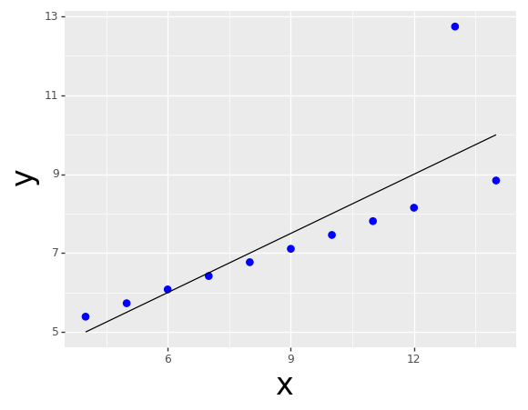
异常值
异常值又称为离群值，指距离其他样本数
使用回归方法预测时，异常值会导致预测销量的偏离
引起异常值的原因有多种：
数据输入错误、数据收集错误、数据处理错误等等
 | x | y
0 | 10 | 7.46
1 | 8 | 6.77
2 | 13 | 12.74
3 | 9 | 7.11
4 | 11 | 7.81
5 | 14 | 8.84
6 | 6 | 6.08
7 | 4 | 5.39
8 | 12 | 8.15
9 | 7 | 6.42
10 | 5 | 5.73
离群值

Slide 71
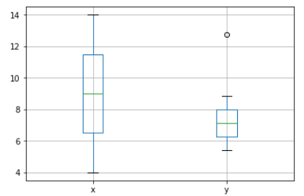
箱图检测法
箱形图（Box-plot）：展示数据离散程度的一种图形
超出上边缘或下边缘的数值为异常值
如数据绘制箱线图，发现几个点超出
上边缘，可判断为离群值
超出上四分位数1.5倍的四分位差的点，或低于下四分位数1.5倍四分位差的点，称为离群值
四分位差：上四分位数减去下四分位数。
data=pd.read_excel('xy.xlsx')
data.boxplot()

Slide 72
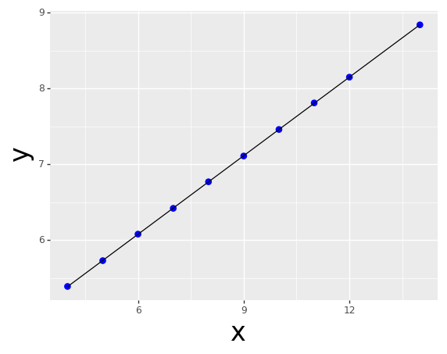
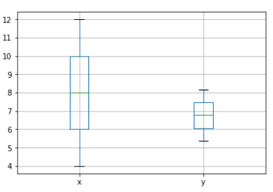
删除异常值
q1=np.percentile(data['y'], 25)#下四分位数
q2=np.percentile(data['y'], 50)#中位数
q3=np.percentile(data['y'], 75)#下四分位数
qiyi=q3+1.5*(q3-q1)
#删除异常值点
data_d=data.drop(data[data['y']>qiyi].index)
data_d
 | x | y
0 | 10 | 7.46
1 | 8 | 6.77
3 | 9 | 7.11
4 | 11 | 7.81
5 | 14 | 8.84
6 | 6 | 6.08
7 | 4 | 5.39
8 | 12 | 8.15
9 | 7 | 6.42
10 | 5 | 5.73
删除异常值
data_d.boxplot()

Slide 73
异常值处理
对于错误的异常值，可以进行删除处理
比如年龄中的个别异常值：255或者-1等
在某些时候，异常值是真实存在的，并且具有重要的意义，不应该将其删除
例如：销售业绩离群点，可探究为何某销售员的业绩会明显高于其他同事
诈骗信息、新药检测等等

Slide 74
目录
数据预处理概述
数据读写
索引和切片
数据描述、统计和分组
缺失数据和异常值处理
时间序列数据处理

Slide 75
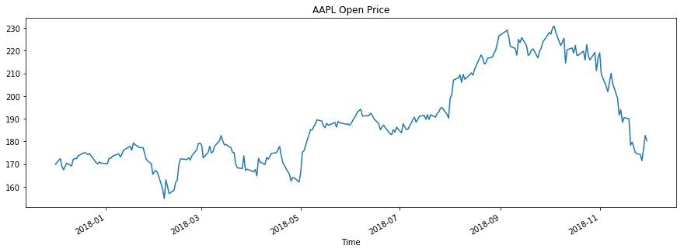
时间序列
Pandas时间序列数据的意义取决于具体的应用场景，主要有如下几种
时间戳(timestamp)，即特定的时刻：如2018年5月2日10时20分30秒
固定时期(period)：如2007年1月或2010年全年
时间间隔(interval)，由开始和结束时间戳表示。可被看做间隔的特例：如 2018年5月2日到2018年5月10日
Notes:
可在此利用图片再解释时间数据类型

Slide 76
时间数据的类型
数据类型
python标准库包含用于日期（date）和时间（time）数据的数据类型，主要用到的模块有datetime
datetime模块
datetime以毫秒形式存储日期和时间
from datetime import datetime
now = datetime.now()
now
datetime.datetime(2018, 12, 17, 15, 42, 12, 617646)
now.year, now.month, now.day
(2018, 12, 17)

Slide 77
datetime
datetime.timedelta表示两个datetime对象之间的时间差
timedelta的三个参数：天，秒，微秒
给datetime对象加上或减去一个或多个timedelta，会产生一个新的对象
delta = now - datetime(2017, 12,17)
delta
datetime.timedelta(365, 56532, 617646)
from datetime import timedelta
now + timedelta(10)
#解读：now的时间上加上10天
datetime.datetime(2018, 12, 27, 15, 42, 12, 617646)

Slide 78
字符串和datetime的转换
时间转换成字符串
利用str 或strftime
先用datetime()函数确定一个时间，例：
stamp = datetime(2018,5,2)
stamp
#str字符串，f，format,格式，%Y是4位年，%y是2位年
stamp.strftime('%m-%d-%Y')
strftime函数
datetime.datetime(2018, 5, 2, 0, 0)
str函数
'05-02-2018'
str(stamp)#字符串型
datetime格式定义
'2018-05-02 00:00:00'
代码 说明
%Y 4位数的年
%y 2位数的年
%m 2位数的月[01,12]
%d 2位数的日[01,31]
%H 24小时制的时[00,23]

Slide 79
字符串和datetime的转换
字符串转换成时间
利用strptime将字符串转换成时间
关键字母：p: pointed to 指向
value = '2018-05-02'#字符串
#字符串转换为时间
datetime.strptime(value, '%Y-%m-%d')
可以合并：
datetime.strptime( '2018-05-02', '%Y-%m-%d’)
datetime.datetime(2018, 5, 2, 0, 0)

Slide 80
Pandas处理成组日期：字符串转时间
Pandas通常用于处理成组日期，不管这些日期是DataFrame的轴索引还是列，.to_datetime（）函数可以解析多种不同的日期表示形式
转换一个日期，例：
pd.to_datetime(‘2019-01-02’) #里面是字符串
结果：
Timestamp('2019-01-02 00:00:00‘)
同时转换多个：
结果：
pd.to_datetime(['2019-01-02','2019-01-03'])
DatetimeIndex(['2019-01-02', '2019-01-03'], dtype='datetime64[ns]', freq=None)

Slide 81
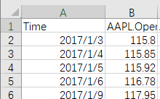
读取时间序列
parse_dates参数
设置parse_dates=True，Pandas将时间格式的字符串转换为日期类型
#索引列原来是字符串格式的，aapl:苹果公司股票
aapl = pd.read_csv('aapl.csv', index_col=0)
aapl.index[0:3]
Index(['2017-12-01', '2017-12-04', '2017-12-05'], dtype='object', name='Time')
#索引列变成了时间格式
aapl = pd.read_csv('aapl.csv',parse_dates=True, index_col=0)
aapl.index[0:3]
DatetimeIndex(['2017-12-01', '2017-12-04', '2017-12-05'], dtype='datetime64[ns]', name='Time', freq=None)

Slide 82
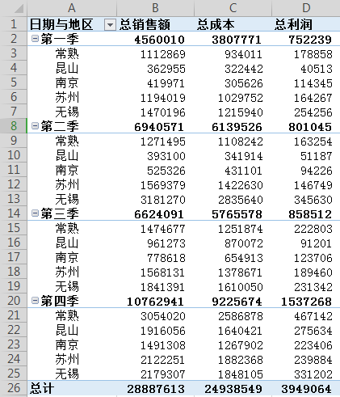
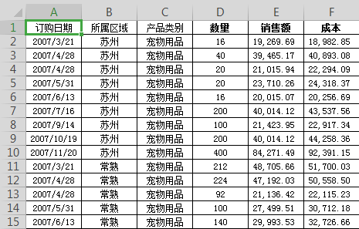
时期
时期（period）表示的是时间区间
比如数日、数月、数季、数年等
思考：如何统计月度或季度数据？
Notes:
和前一章的问题一样

Slide 83
读入数据
data_table = pd.read_csv('./input/sales.csv',parse_dates=True, index_col=0)
data_table.head()
 | 所属区域 | 产品类别 | 数量 | 销售额 | 成本
订购日期
2007-03-21 | 苏州 | 宠物用品 | 16 | 19269.685164 | 18982.847760
2007-04-28 | 苏州 | 宠物用品 | 40 | 39465.169800 | 40893.083149
2007-04-28 | 苏州 | 宠物用品 | 20 | 21015.944745 | 22294.085221
2007-05-31 | 苏州 | 宠物用品 | 20 | 23710.258593 | 24318.374118
2007-06-13 | 苏州 | 宠物用品 | 16 | 20015.072431 | 20256.694699

Slide 84
查看指定时间内数据
#查看五月有多条少记录
data_table.loc['2007-05-1':'2007-05-31'].shape
#也可以这么写
#data_table.loc['2007-05'].shape
(98, 5)
data_table['2007-11-27'].shape
(40, 5)

Slide 85
.to_period()函数更改时间索引
将DatetimeIndex序列转换为PeriodIndex序列
把日期索引变时期索引（变成”季”）
#'Q'表示季度
data_table.index = data_table.index.to_period("Q")
data_table.head()
 | 所属区域 | 产品类别 | 数量 | 销售额 | 成本
订购日期
2007Q1 | 苏州 | 宠物用品 | 16 | 19269.685164 | 18982.847760
2007Q2 | 苏州 | 宠物用品 | 40 | 39465.169800 | 40893.083149
2007Q2 | 苏州 | 宠物用品 | 20 | 21015.944745 | 22294.085221
2007Q2 | 苏州 | 宠物用品 | 20 | 23710.258593 | 24318.374118
2007Q2 | 苏州 | 宠物用品 | 16 | 20015.072431 | 20256.694699

Slide 86
查看每月的成交笔数
将DatetimeIndex序列转换为PeriodIndex序列
把日期索引变时期索引（变成”月”）
#'M'表示月
data_table.index = data_table.index.to_period("M")
data_table.index.value_counts()
2007-11 201
2007-12 169
2007-09 114
2007-03 114
2007-05 98
2007-10 93
2007-07 91
2007-08 84
2007-04 79
2007-06 78
2007-02 53
2007-01 46
Freq: M, Name: 订购日期, dtype: int64

Slide 87
to_timestamp()函数
将PeriodIndex序列转换为DatetimeIndex序列
把时间索引变日期索引
data_table.index = data_table.index.to_timestamp()
data_table.head()
 | 所属区域 | 产品类别 | 数量 | 销售额 | 成本
订购日期
2007-01-01 | 苏州 | 宠物用品 | 16 | 19269.685164 | 18982.847760
2007-04-01 | 苏州 | 宠物用品 | 40 | 39465.169800 | 40893.083149
2007-04-01 | 苏州 | 宠物用品 | 20 | 21015.944745 | 22294.085221
2007-04-01 | 苏州 | 宠物用品 | 20 | 23710.258593 | 24318.374118
2007-04-01 | 苏州 | 宠物用品 | 16 | 20015.072431 | 20256.694699

Slide 88
结合Groupby使用
总销售额与季度和区域数据的关系
订购日期 所属区域
2007Q1 南京 4.199709e+05
常熟 1.112869e+06
无锡 1.470196e+06
昆山 3.629551e+05
苏州 1.194019e+06
2007Q2 南京 5.253262e+05
常熟 1.271495e+06
无锡 3.181270e+06
昆山 3.931003e+05
苏州 1.569379e+06
2007Q3 南京 7.786184e+05
常熟 1.474677e+06
无锡 1.841391e+06
昆山 9.612730e+05
苏州 1.568131e+06
2007Q4 南京 1.491308e+06
常熟 3.054020e+06
无锡 2.179307e+06
昆山 1.916056e+06
苏州 2.122251e+06
Name: 销售额, dtype: float64
dt_gp = data_table.groupby([data_table.index,
'所属区域'])
dt_gp['销售额'].sum()

Slide 89
Pandas时间序列绘图
数据展示
2017年12月至18年12月苹果公司的股票信息（开盘价、最高价、最低价、收盘价等）
aapl = pd.read_csv('./input/aapl.csv',parse_dates=True, index_col=0)
aapl.head()
 | AAPL.Open | AAPL.High | AAPL.Low | AAPL.Close | AAPL.Volume | AAPL.Adjusted
Time
2017-12-01 | 169.949997 | 171.669998 | 168.500000 | 171.050003 | 39759300 | 168.519974
2017-12-04 | 172.479996 | 172.619995 | 169.630005 | 169.800003 | 32542400 | 167.288483
2017-12-05 | 169.059998 | 171.520004 | 168.399994 | 169.639999 | 27350200 | 167.130829
2017-12-06 | 167.500000 | 170.199997 | 166.460007 | 169.009995 | 28560000 | 166.510162
2017-12-07 | 169.029999 | 170.440002 | 168.910004 | 169.320007 | 25673300 | 166.815567

Slide 90
Pandas时间序列绘图
苹果公司股票的开盘价变化
%matplotlib inline
aapl['AAPL.Open'].plot(title = 'AAPL Daily Price', figsize = (15, 5))
Notes:
在二月有明显的下降和反弹

Slide 91
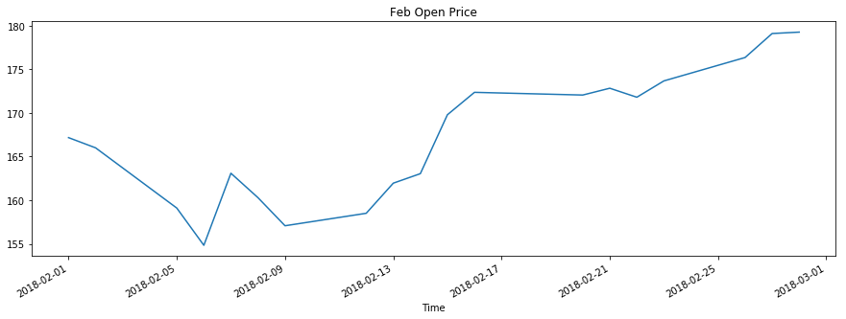
查看固定时期数据变化
二月份苹果股票的开盘价变化折线图
aapl['AAPL.Open'].loc['2018-02'].plot(
title = 'Feb Open Price', figsize=(15, 5))

Slide 92
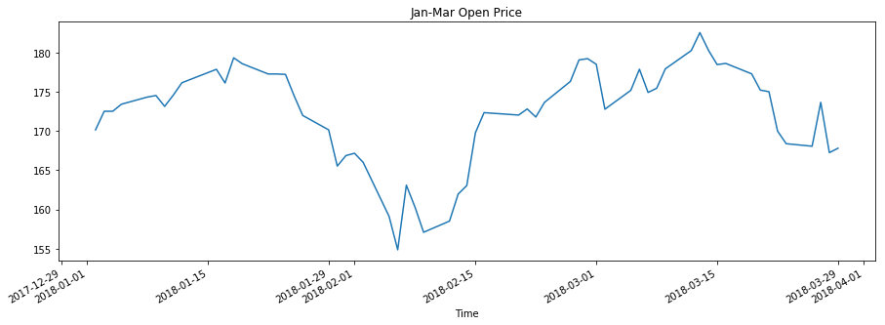
查看指定时间间隔的数据变化
一月到三月苹果股票的开盘价变化折线图
aapl['AAPL.Open'].loc['01-2018':'03-2018'].plot(
title ='Jan-Mar Open Price', figsize = (15, 5))

Slide 93
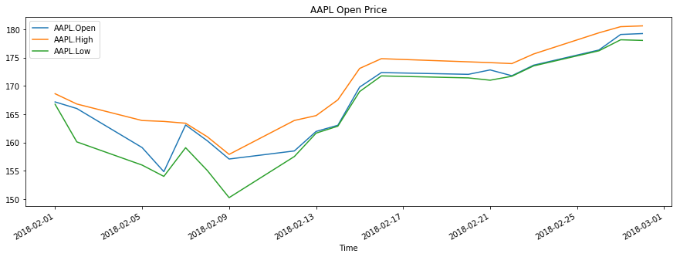
绘制多条折线图
苹果股票二月份的开盘价、最高价、最低价折线图
aapl[['AAPL.Open','AAPL.High','AAPL.Low']].loc['2018-02'].plot(
title ='AAPL Feb Price', figsize = (15, 5))

Slide 94
移动窗口函数
在移动窗口上计算的各种统计量也是一类常见于时间序列的数组变换。称为移动窗口函数
rolling().mean()是其中最简单的一个。它接受一个时间序列或数据框以及期数参数
aapl['AAPL.Open'].rolling(window = 10).mean()
时间序列
期数参数：取10期
求均值

Slide 95
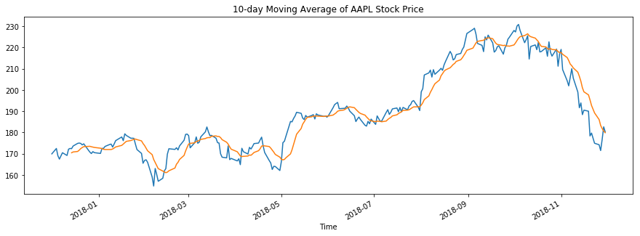
简单移动窗口函数
每10期数据求均值
aapl['AAPL.Open'].plot()
aapl['AAPL.Open'].rolling(window = 10).mean().plot(
title ='10-day Moving Average of AAPL Stock Price',figsize = (15, 5))
Notes:
平滑处理

Slide 96
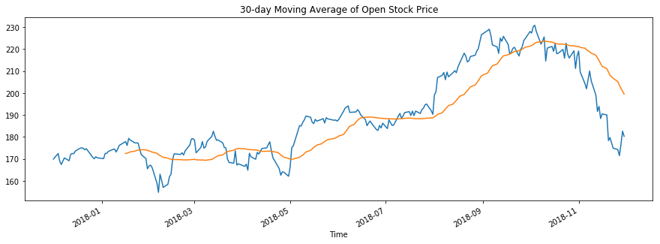
简单移动窗口函数
每30期数据求均值
aapl['AAPL.Open'].plot()
aapl['AAPL.Open'].rolling(window = 30).mean().plot(
title ='30-day Moving Average of AAPL Stock Price',figsize = (15, 5))
Notes:
更加得平滑

Slide 97
总结
数据预处理概述
简述了数据预处理的含义和必要性
数据读写
如何使用Pandas从文件中读取和将数据写入文件
索引和切片
如何使用Pandas灵活的从数据框中选取目标数据
数据描述、统计和分组
简述了Pandas中常用的描述数据的函数，如何对数据计算统计量，以及数据分组
缺失数据和异常值处理
缺失数据和异常数据的检测方法，以及相应的处理方法
时间序列数据处理
介绍了时间数据的几种类型、相互转换的方法，以及使用Pandas绘制时间序列图形和简单的移动窗口函数

